Slide 1

শুভেচ্ছা বিনিময়

Slide 2
শিক্ষক পরিচিতি
শামীমা লিজা
সহকারি শিক্ষক
দক্ষিণ লেমুয়া সরকারি প্রাথমিক বিদ্যালয়
ফেনি সদর,ফেনি

Slide 3
পাঠ পরিচিতি
শ্রেনিঃ প্রথম
বিষয়ঃ বাংলা
পাঠ্যাংশঃ আতা গাছে তোতা পাখি…কউনা কেন বউ

Slide 4
শিখন ফলঃ-
শোনা- ২.১.১.ছড়া শূনে আনন্দ লাভ করবে
২.১.১.পাঠ্য বইয়ের ছড়াপড়া- টি পরতে পারবে .

Slide 5
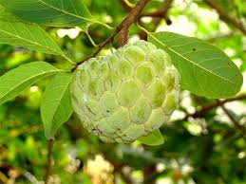
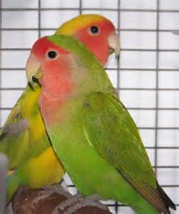
পূর্ব জ্ঞান যাচাই
ছবি দেখিয়ে প্রশ্নের মাধ্যমে

Slide 6
পাঠ শিরোনাম
আতা গাছে তোতা পাখি

Slide 7

উপস্থাপন
আতা গাছে তোতা পাখি

Slide 8
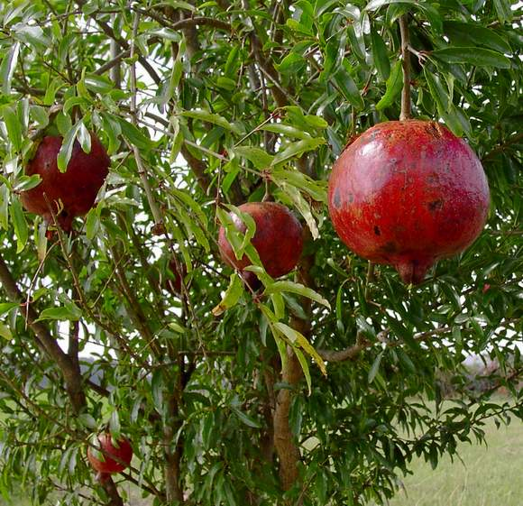
ডালিমগাছে মৌ

Slide 9
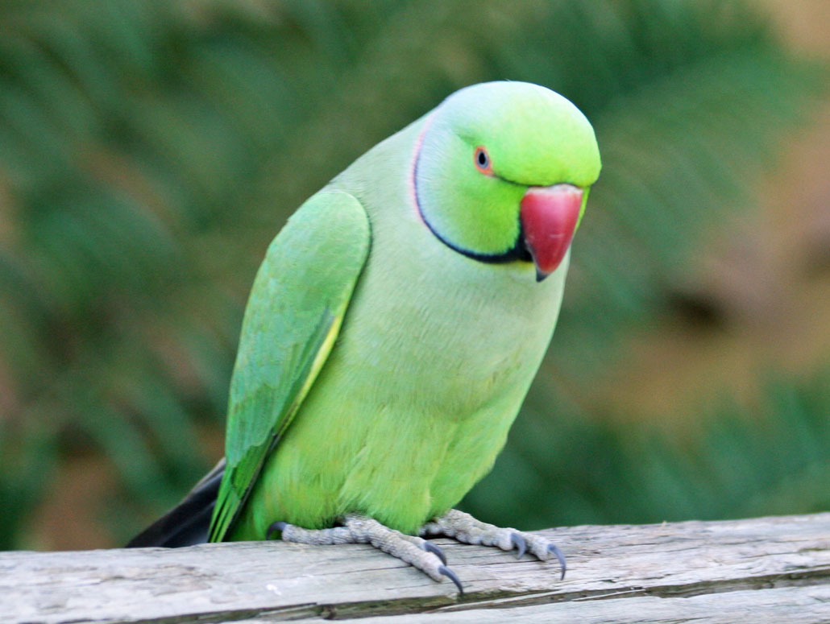
এত ডাকি তবু কথা

Slide 10
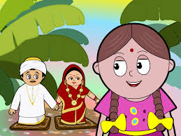
কও না কেন বউ

Slide 11
মূল্যায়ন প্রশ্নের মাধ্যমে
ছবিতে কয়টি পাখির কথা বলা হয়ছে এবং তার নাম কি ?
উ.১টি তোতা পাখি
২.মৌমাছি / মউ কথায় আছে?
উঃ ডালিম গাছে

Slide 12

ধন্যবাদ

